Slide 1
工程制图 第7讲
授课教师：陈 军
北京大学 工学院
jun@pku.edu.cn

Slide 2
作业#4
P13: 1, 2, 4
P14: 3, 4
P15: 3, 4
P16: 1, 2, 3
换面法
10月20日提交。

Slide 3
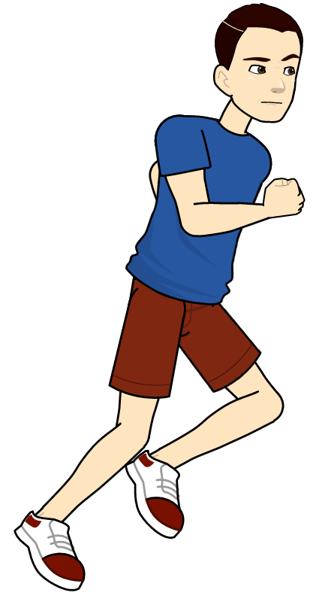
热 身

Slide 4
【练1】  求一般位置直线与一般位置平面的交点并判别可见性。
空间及投影分析：
FG为一般位置直线；CDE为一般位置平面。
FG的同名投影有类似性；CDE的同名投影有类似性。
作图方法：
作垂直于H面的辅助平面P_{H} 。
求出交点K在V面上的投影。
通过线上找点的方法求出K在H面上的投影。
通过FK和EC的前后关系，判断FK在V面上投影的可见性。
通过FK和ED的上下关系，判断FK在H面上投影的可见性。
b’
k'
a'
b
k
a
P_{H}

Slide 5
综合复习
求直线与平面交点，并判断其可见性。
复习内容
● 直线与平面
交点的特性
● 判断可见性
的方法

Slide 6
综合复习

Slide 7
综合复习
作水平面P、平面ABCD、平面EFG的公有点。
c′
e′
f′
a′
PV
k'
解题思路
●平面与平面的交线是两平面的共有线。
d′
g′
b′
X
O
●三个平面的两条公有线的交点是三个平面的公有点。
a
c
g
f
b
d
k
e

Slide 8
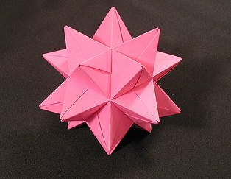
复杂面面相交问题

Slide 9
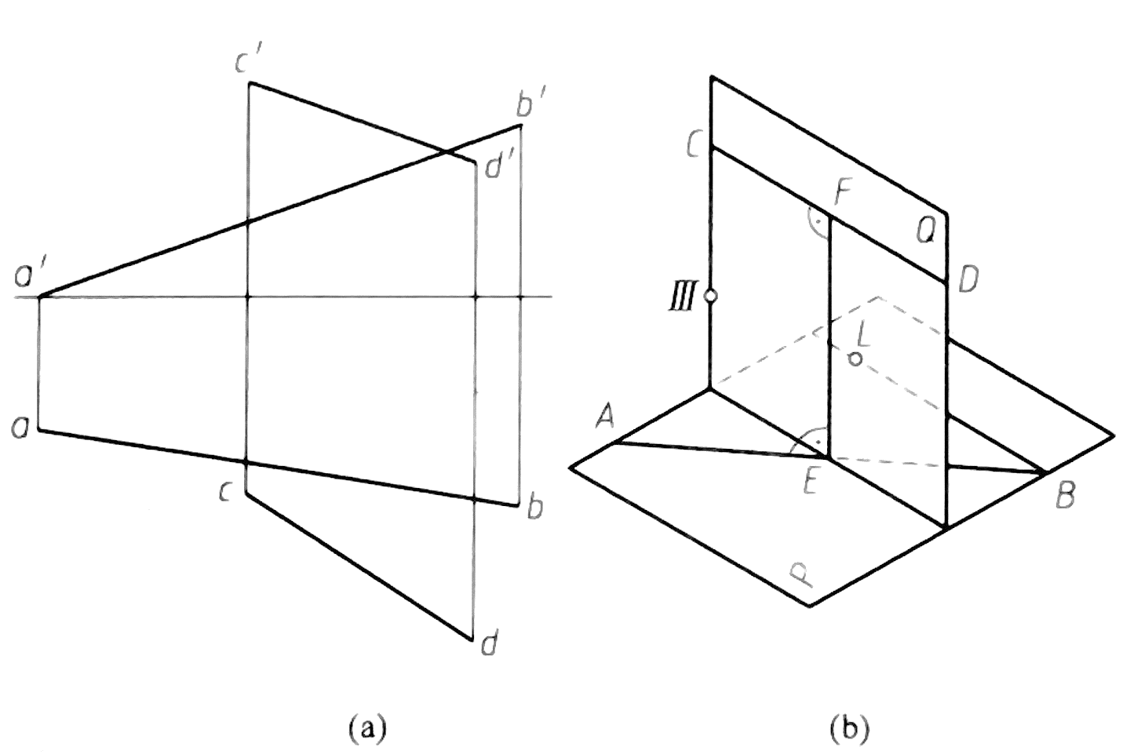

例题7.1  直线AB与CD是两条交叉直线，求它们之间的最短距离。

Slide 10
例题7.1  直线AB与CD是两条交叉直线，求它们之间的最短距离。
空间分析：
两交叉直线最短距离是它们的公垂线的实长。EF是公垂线。
包含直线AB作与直线CD平行的平面P，那么垂直于平面P的直线必定同时垂直于AB及CD。
垂直于平面P的直线有无数条，但所求直线必须与CD相交，所以，包含直线CD作平面Q垂直于平面P。求出平面Q与直线AB的交点E。
过E点作直线EF垂直于平面P必与CD交于点F，即公垂线。
用直角三角形法求出EF的实长，该实长就是两条交叉直线AB与CD之间的最短距离。
④
⑤
①
③
②

Slide 11
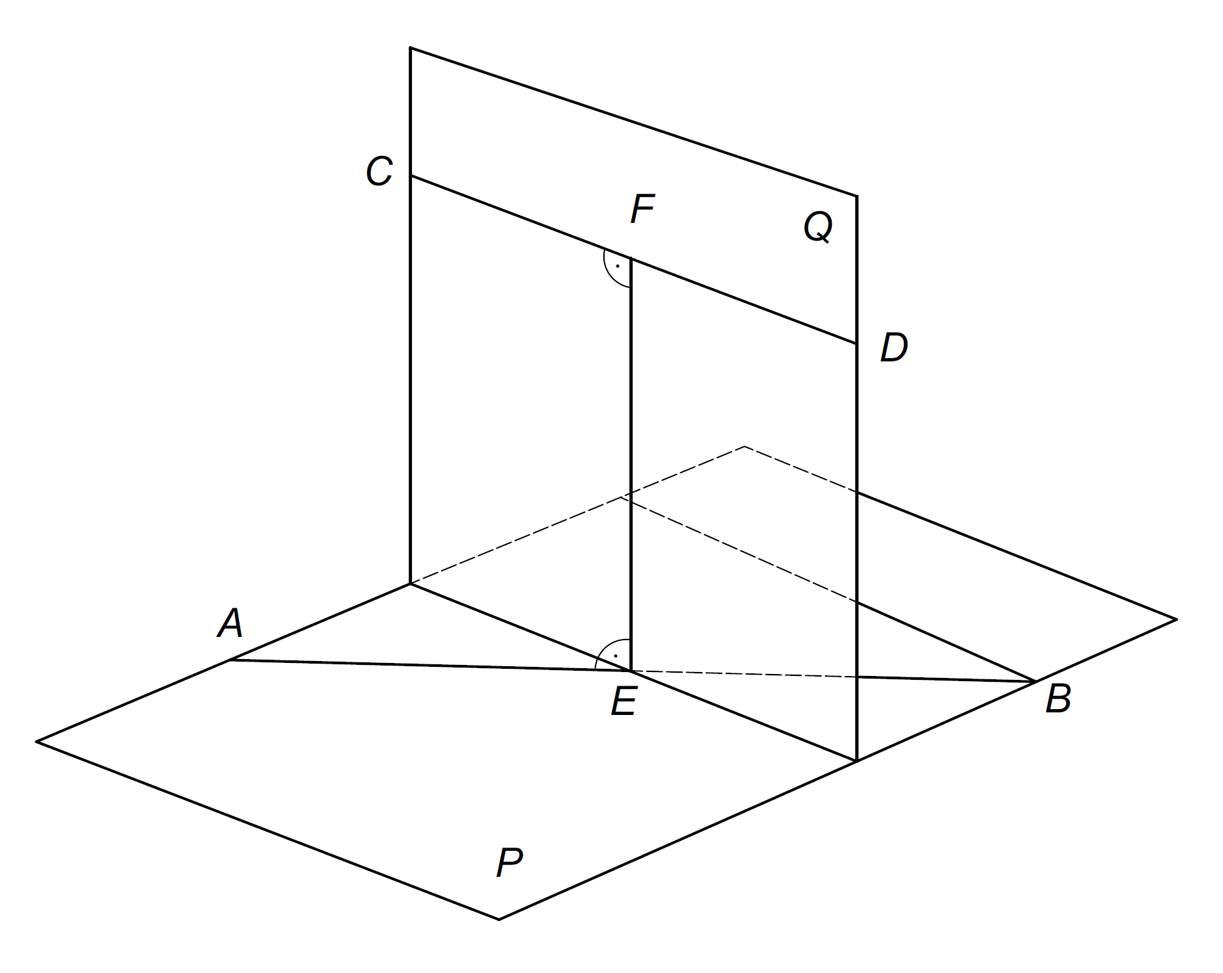

直线AB与CD是两条交叉直线，求它们之间的最短距离。
g’
1’
2’
f'
̚
5’
̚
=
4’
e'
3’
g
3
2
4
̚
1
̚
e
=
EF 实长
h=Fz-Ez
h
f
e
f
5

Slide 12
2.6 投影变换——换面法（P62)

Slide 13

目 的
几何元素的定位和度量
投影变换——对问题的图解
换个角度……
看世界
OR
让世界看你

Slide 14
一、概 述
工程实践有大量求解“实形”的问题：
求物体上某斜面的真实形状
求两斜面间夹角的实际大小
求两交叉管路之间的实际距离
求空间力系的合力与分力
确定空间机构的极限位置和实际尺寸
解决方法：
将实际物体抽象为点、线、面等几何元素的组合
应用图解法求出所需结果

Slide 15
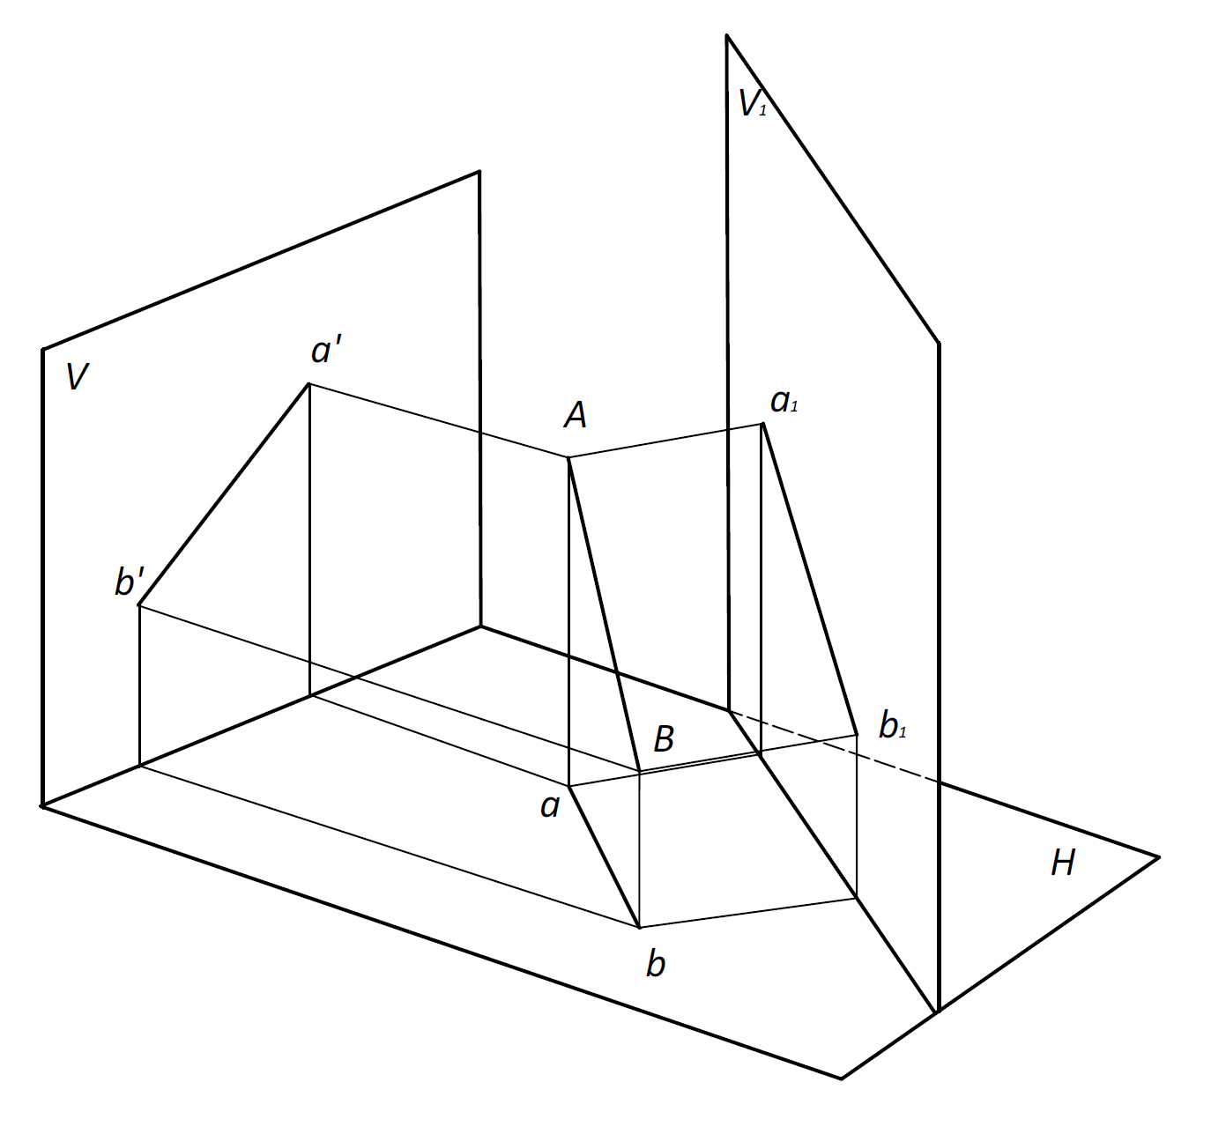
二、换面问题的提出
如何求一般位置直线的实长？变成投影面平行线
解决方法：更换投影面V为V1//AB。
反映实长
b′
V₁
a′
a₁
a′
A
V
V
X
b′
H
b₁
b
B
a
a
H
b
H

Slide 16
对比：几何元素处于一般位置和有利于解题的位置
b′
c′
c′
c′
b′
a′
a′
d′
a′
b′
a′
d′
b′
a
d
b
c
a
b
a
a
d
b
b
c
c
c′
c′
c′
b′
a′
b′
d′
a′
b′
a′
a′
b′
d′
d
c
b
a
b
a
d
a
c
b
a
b
c
两点之间距离
三角形实形
两平面夹角
直线与平面的交点

Slide 17
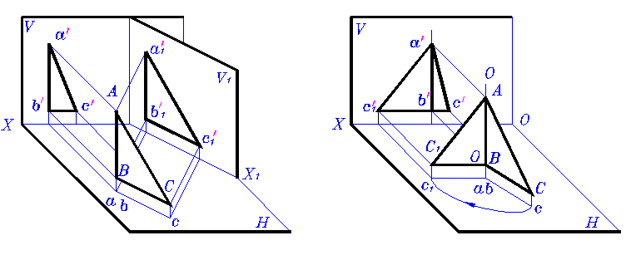
投影变换的方法
1. 换面法
保持几何元素的位置不动，而建立新的直角投影面体系
2. 旋转法
保持原直角投影面体系不动，将空间几何元素绕某个选定的轴旋转

Slide 18
三、点的投影变换规律
点是最基本的几何元素，掌握点的变换规律是学习换面法的基础。
1、点的一次变换
2、点的投影变换规律
3、点的两次变换

Slide 19
点的投影变换
⒈ 一次换面
(a) 新投影体系的建立
a′
a’₁
V
●
A
●
V1
●
a_{x}
a_{x1}
X
●
a
V
H
X₁
V₁
原投影体系:
X —
新投影体系:
X₁ —
H
H
A点的投影：a′(V), a(H), a′1(V1) - 标注规定

Slide 20
换面法使用的名词
原投影
b₁'
a'
新投影
B
V
原轴
V₁
b'
b
a₁'
X
A
α
a
X₁
H
被保留
的投影
新轴

Slide 21
点的一次变换作图方法
V
a′
a₁′
V₁
A
a′
X
a₁′
V₁
V
X
H
a₁′
a
X1
H
a
V₁
H
X₁

Slide 22
(b) 新旧投影之间的关系
a′
●
a′₁
●
a′
a′₁
V
a_{x}
V
●
A
●
V1
X
a_{x1}
●
H
V₁
a_{x}
H
●
X₁
a_{x1}
a
X
●
a
1. a′₁a⊥ X₁
H
X₁
2. a′₁a_{x1}= a′a_{x}

Slide 23

点的换面规律：先“垂直”后“等距”
1. 点的新投影和被保留的原投影的连线，必垂直于新的投影轴。
2. 点的新投影到新投影轴的距离等于被代替的投影到原投影轴的距离。
a′
V
X
a₁′
H
X₁
$$a_{1}^{′}a_{X1}=a′a_{X}$$
a
V₁
H

Slide 24
⒉ 点的二次变换
(a) 新投影体系的建立
X₂
a₂
a′_{x2}
●

V
V₁
a′
H₂
在 投影体系中：
H-旧投影面，H₂-新投影面， V₁-保留投影面
X₁是旧轴， X₂是新轴。
●
V₁
a₁
X₂ —
A
H₂


●
a_{x}
●


X
a_{x1}
●

a
H
X₁
1. 先把V面换成V₁面， V₁⊥H，得到中间新投影体系:
V₁
X₁ —
H
H面没动，空间点A到H面的距离没变。
2. 再把H面换成H₂面， H₂⊥ V₁，得到新投影体系:
V₁
X₂ —
H₂
V₁面没动，空间点A到V₁面的距离没变。

Slide 25
a′
(b) 求新投影的作图方法
●

V
a_{x}
X
H
a₂
a
●
●


a_{x2}
.
a_{x1}
.
H
H₂

V₁
X₁
V₁
●
X₂
a′₁
作图规律
aa′₁ ⊥ X₁轴
a′₁a_{x1} = a’a_{x}
作图规律
a′₁a₂ ⊥ X₂ 轴
a₂a_{x2} = aa_{x1}
第二次新投影关键：隔面量距

Slide 26
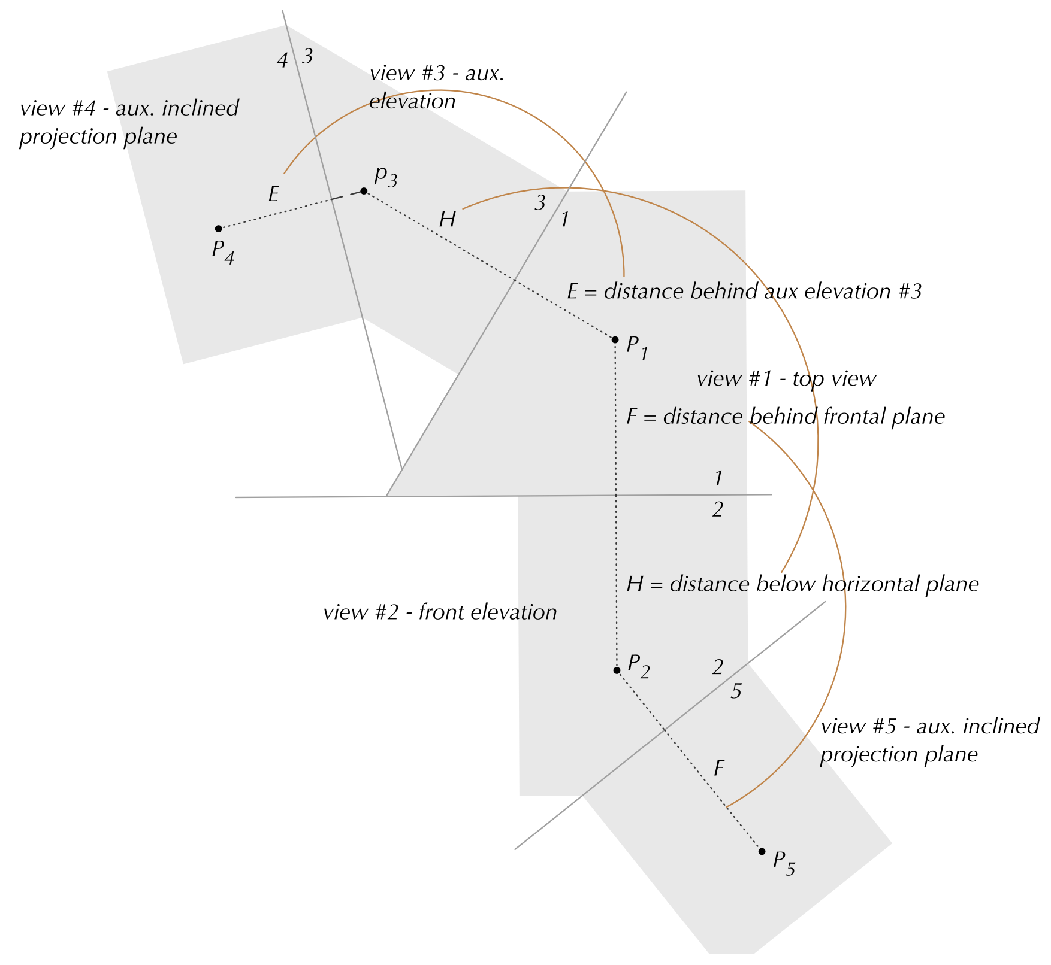

Slide 27
四、直线换面法的六个基本问题
1. 把一般位置直线变换成投影面平行线
例：求直线AB的实长及与H面的夹角。
空间分析：
用V₁面代替V面，在V₁/H投影体系中，V₁ // AB 。
a′
a′
V₁
作图：
a₁
b′
V
A
b′
X
V
b₁
H
B
a
a
b
.
_{X}
H
H
X₁
V₁
α
●
●
b
_{X1}
b′₁
a′₁
新投影轴的位置？
求α，H面不动；求β，V面不动。
与AB平行

Slide 28
把一般位置直线变为投影面平行线（变换投影面位置）
V
b′
b₁′
b′
B
a′
V1
b₁′
a′
α
a₁′
V
α
X
X
α
H
A
b
b
a₁′
X1
V₁
a
H
H
X₁
a

Slide 29
2. 将投影面的平行线变换为投影面的垂直线
关键点：新轴垂直于能够反映实长的投影面。
a₁(b₁)
X₁
H₁
V
b'
b'
H₁
•
V
a₁
X₁
B
’(b'₁)
a'
a'
X
V
X
H
A
b
H
a
a
b

Slide 30
3.把一般位置直线变换成投影面垂直线
V
b ′
a₂ b₂
b₁′
H₁
V₁
B
a′
a₁′
X
A
b
X₁
a
H

Slide 31
空间分析：
一次换面把直线变成投影面平行线；
二次换面把投影面平行线变成投影面垂直线。
X₂
作图：
a₂₍b₂₎
b′
a_{x2}
V
b′
H2
●
V1
a′
b′₁
V
a′
X
B
H
b
A
a′₁
a
b
H
X
X₁
.
V₁
●
a
a′₁
●
●
b′₁
a₂₍b₂₎
H
//
X₁
X₂轴的位置？
V₁
H₂
X₂
与a′₁b′₁垂直

Slide 32
一般位置直线变为投影面垂直线（变换投影面位置）
a₂(b₂)
X₂
b′
H₂
V₁
a′
b₁′
V
X
α
H
b
a₁′
V₁
H
X₁
a

Slide 33
4. 把一般位置平面变换成投影面垂直面（可求解平面与投影面的倾角）
两平面垂直的性质
例：把△ABC变换成投影面垂直面。
b′
a′
d′
空间分析： 如果把平面内的一条直线变换成新投影面的垂直线，那么该平面则变换成新投影面的垂直面。
c′
V
X
H
a
作图过程：在平面内取一条水平线AD，将AD变换成新投影面的垂直线。
b
d
.
c
反映平面对哪个投影面的夹角？
H
α
●
●
●
V₁
c′₁
a′₁d′₁
b′₁
X₁
求α，H面不动；求β，V面不动。

Slide 34
c′
V₁
V
c′₁
C
a′
b’
a′1
A
α
b′₁
B
c
X
a
b
X₁
H
求α，H面不动。

Slide 35
求β，V面不动。
X₁
V
H₁
b₁
X₁
b′
β
a₁
V
b′
d₁
a′
d′
B
b₁
c₁
d′
a′
c′
β
c′
d₁
H₁
D
V
a₁
X
b
A
H
X
c₁
C
d
a
b
c
d
a
c
H

Slide 36
5.将投影面的垂直面变成投影面的平行面
a'₁
a'
V₁
一次换面后可求解平面实形
实 形
V
关键：
新投影轴必须平行于该平面的积聚性投影。
c'
b'₁
A
c'₁
b'
X₁
C
B
X
b
a
c
H

Slide 37
V
c′
c₁′
C
a′
V₁
b′
_{c1′}
a₁′
b₁′
X
b₁′
B
V₁
a₁′
A
X₁
X₁
H

Slide 38
c′
a′
c₁′
b₁′
b′
X
V
c(b)
c′
a₁′
a′
X1
a
b′
c₁′
X
V₁
a₁′
b₁′
b
c
X₁
a
H

Slide 39
6. 把一般位置平面变换成投影面平行面
空间分析：
一般平面 垂直面 平行面
作 图：
c′
AB是水平线
a₂
a′
b′
●
V
X
H
a
b₂
b
●
.
a‘₁(b'₁ )
.
●
c₂
平面的实形
●
c
●
H₂
H
V₁
c'₁
V₁
X₁
X₂
X₂轴的位置？
与其平行

Slide 40
换面法的六个基本作图问题
1. 把投影面平行线变成投影面垂直线: 一次换面
2. 把一般位置直线变成投影面平行线: 一次换面
3. 把一般位置直线变成投影面垂直线: 两次换面
4. 把投影面垂直面变成投影面平行面: 一次换面
5. 把一般位置平面变成投影面垂直面: 一次换面
先在平面内找一条投影面平行线，再变成新投影面的垂直线
6. 把一般位置平面变成投影面平行面: 两次换面

